Slide 1
Projeto Demonstrativo para o Gerenciamento Integrado no Setor de Chillers
Processo de Comissionamento
Maurício Salomão Rodrigues
Execução
Implementação
Realização

Slide 2
Alinhando Conceitos
PROJETO:
“Processo único, consistindo de um grupo de atividades coordenadas e controladas com datas para início e término, empreendido para alcance de um objetivo conforme requisitos específicos, incluindo limitações de tempo, custo e recursos.” NBR 10006
“Um empreendimento temporário, com objetivo de criar um produto, serviço ou resultado único.”
PMI / PMBOK, 2004

Slide 3
Fases do Projeto
Pré desenho e especificações
Desenho e especificações
Construção
Ocupação e Manutenção

Slide 4
Estrutura do Projeto no LEED®
Requisitos de Projeto do Proprietário - OPR
Comissionamento - Desde o Pré-Projeto (Concepção)
Bases de Projeto - BoD
Simulação – Ferramenta para o BoD
Manuais dos Sistemas – Documentação para Pós Ocupação

Slide 5
O Proprietário sabe o que quer?
Os clientes normalmente sabem exatamente o que NÃO precisam, depois de ver o produto;
Mesmo quando dizem que sabem o que precisam, a informação deve ser vista, revista, e revista, e revista ....
À medida que o produto se desenvolve (fica mais tangível), os clientes veem novas possibilidades e tentam mudar o projeto;
Seu projeto fracassará se o produto não for corretamente utilizado ou não atender as especificações de seu cliente.

Slide 6
Requisitos de Projeto do Proprietário (OPR)
OPR “É TUDO”!
É a “Carta Magna” de todo processo, desde a concepção até a operação.
É o desejo supremo do cliente expresso com o conhecimento profundo e a experiência dos seus consultores.

Slide 7
Requisitos de Projeto do Proprietário (OPR)
OPR “É TUDO”!
Deve ser desenvolvido pelos consultores do projeto em conjunto com o representante do proprietário.
Consultores envolvidos no OPR:
Autoridade de Comissionamento (EA C-03)
Arquitetura (+ Iluminação)
Engenharia de Facilities do Proprietário
Engenharia de Operação e Manutenção
Consultoria de Ar Condicionado
Consultoria LEED®

Slide 8
Requisitos de Projeto do Proprietário (OPR)
OPR “É TUDO”!
Deve ser gerado na concepção do projeto.
Não poderia ser desenvolvido após o projeto.
Pode e deve ser revisado e adequado ao longo de todo processo:
Custos e Viabilidades Econômicas
Viabilidades Técnicas
Novas Tecnologias
Deve ser claro e específico quando necessário, mas não “engessado”. O detalhamento deve vir no “BoD”.

Slide 9
OPR – CONTEÚDO
Deve quantificar os requisitos;
Deve incluir parâmetros e critérios de comparação com outros projetos semelhantes (benchmarks);
Deve estar pronto na fase de Pré desenho e especificações;
Este documento é a base para as verificações de Comissionamento.

Slide 10
OPR – CONTEÚDO
Cronograma e orçamento do projeto;
Escopo do processo de comissionamento ;
Requisitos da documentação de projeto;
Diretrizes do proprietário;
Restrições ou limitações ligadas ao local da instalação;
Requisitos do usuário;
Requisitos ocupacionais;
Requisitos de treinamento da equipe do proprietário;
Requisitos de qualidade dos materiais de construção em função do LCC pré definido;

Slide 11
Bases de Projeto – (BoD)
BoD é o “Fiel Escudeiro” do OPR
Deve ser desenvolvido no início do projeto.
Deve ser revisado ao longo de todo processo para se adequar ao OPR.
Deve ser bem detalhado para todos demais participantes do processo.
Desenvolvido pela Equipe de Projetistas:
Iluminação
Ar Condicionado e Ventilação
Elétrica; Hidráulica; Civil

Slide 12
Comissionamento e BoD
Descrição de cada opção de sistema de HVAC considerada na fase de pré-projeto.
A definição final do sistema de HVAC escolhido, indicando as razões pela preferência.
Premissas de cálculos
Procedimentos analíticos e ferramentas de cálculos utilizados para a definição da concepção dos sistemas.
Condições ambientais
Limitações do projeto
Premissas operacionais

Slide 13
Comissionamento e BoD
Cálculos que demonstrem a evolução do projeto desde as premissas até a definição dos sistemas.
Descritivo dos sistemas identificando de que forma o projeto irá cumprir o OPR.
Descrição detalhada do sistema de automação e das lógicas de controle dos sistemas.
Normas e legislação específicas que influenciam o desenvolvimento do projeto.
Diretrizes e normas do proprietário que influenciam o desenvolvimento do projeto.

Slide 14
Comissionamento e BoD
Demonstração do atendimento aos requisitos do OPR, incluindo a apresentação de uma matriz que identifique de que maneira os itens do OPR serão atendidos pelo projeto e como eles estão identificados nos documentos de construção.

Slide 15
Conceito - Comissionamento
MÉTODO – do grego methodos, “caminho para chegar a um fim”
METODOLOGIA – do grego methodos + logos, “o estudo ou conhecimento do caminho”
COMISSIONAMENTO – tradução livre do inglês commissioning, do latim committere (confiar), através de commissus e commission, (cargo ou missão de confiança); por extensão, “ato de atribuir tal cargo ou missão”; na terminologia naval, “ato de entregar um navio ao serviço ativo”

Slide 16
Conceito - Comissionamento
O termo Comissionamento vem da construção naval. Um navio comissionado é um navio considerado pronto para o serviço.
Antes de ser agraciado com este título, no entanto, um navio deve passar vários marcos.

Slide 17
Conceito - Comissionamento
O equipamento é instalado e testado, os problemas são identificados e corrigidos, e a tripulação potencial é amplamente treinada.
Um navio comissionado é aquele cujos materiais, sistemas e equipe tenham passado, com êxito, por um profundo processo de garantia de qualidade.

Slide 18
Comissionamento
METODOLOGIA DE COMISSIONAMENTO
“O conhecimento do caminho para entregar uma instalação ao serviço ativo.”

Slide 19
Comissionamento
É prepará-lo para a sua missão, assegurando que todos os seus equipamentos estão operacionais e que todo o necessário para a viagem está disponível a bordo antes da partida.

Slide 20
Comissionamento
O Comissionamento implementa um processo, focado na qualidade, para verificar e documentar que o desempenho de instalações, sistemas e conjuntos satisfazem os objetivos e critérios definidos nos Requisitos de Projeto do Proprietário (Intenção do Projeto ou Especificação de Requisitos do Usuário).
2007 ASHRAE HANDBOOK

Slide 21
Comissionamento
Comissionamento é uma abordagem de Engenharia bem planejada, documentada e gerenciada para partida e transferência de sistemas e equipamentos para o usuário final (operação), que resulta em um ambiente funcional seguro, que atende aos requisitos estabelecidos no projeto (design) e as expectativas dos envolvidos (stakeholders)
ISPE – Commissioning and Qualification volume 5

Slide 22
Comissionamento
Comissionamento é o processo de assegurar que os sistemas e componentes de uma edificação ou unidade insustrial sejam projetados, instalados, testados, operados e mantidos de acordo com as necessidades e requisitos operacionais do proprietário. O comissionamento pode ser aplicado tanto a novos empreendimentos quanto a unidades e sistemas existentes em processo de expamsão, modernização ou ajuste.
Wikipedia, a enciclopédia livre

Slide 23
O Processo de Comissionamento ASHRAE Guideline 0 - 2005

Slide 24
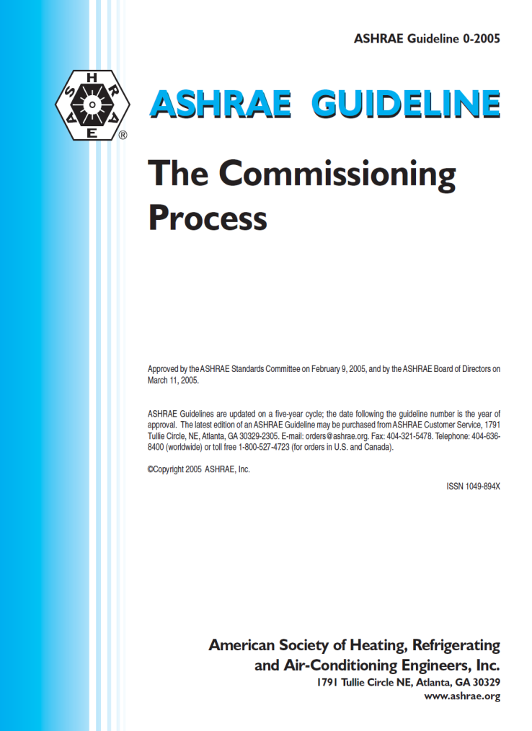
Apresentar os conceitos descritos no ASHRAE Guideline 0 – 2005.
“THE COMMISSIONING PROCESS”

Slide 25
HISTÓRICO:
Em 1982 a ASHRAE montou um comitê que tinha por objetivo documentar as boas práticas que conduziam a entrega de projetos de acordo com os requisitos do Proprietário;
Em 1989 foi publicado o Commissioning Guideline que foi revisado em 1996;

Slide 26
HISTÓRICO:
Esta versão, de 2005, é o resultado da experiência em projetos que atenderam aos requisitos do proprietário, dos ocupantes, usuários de processos e de operação com um alto nível de satisfação, o que resultou em uma redução de custo para a entrega do projeto.

Slide 27
Estrutura do Conhecimento de Comissionamento
Ashrae Guideline 0 – 2005
O Processo de Comissionamento
Ashrae Guideline 1 – 2007
Requerimentos técnicos para o Processo de Comissionamento em sistemas de HVAC
NIBS Guideline 3 – 2006
Requerimentos técnicos para o Processo de Comissionamento de paredes, pisos, forros, etc.
Guidelines 2-200X até 14-200X
Guidelines para Estrutura, elétrica, Iluminação, interiores, tubulação, etc.

Slide 28
Estrutura do Conhecimento de Comissionamento
Guidelines de Comissionamento em preparação:
Guideline Y Iluminação (IESNA);
Guideline 1.2 HVAC existentes (ASHRAE);
Guideline 1.3 Treinamento de operação (ASHRAE) ;
Esta apresentação foca o ASHRAE Guideline 0 - 2005

Slide 29
ATIVIDADES DE COMISSIONAMENTO
Pré desenho e especificações
Desenho e especificações
Construção
Ocupação e Manutenção

Slide 30
FASE DE PRÉ DESENHO E ESPECIFICAÇÕES
É a fase em que o OPR é desenvolvido e definido;
O escopo e o Budget de comissionamento são identificados;
Desenvolve-se o Plano de Comissionamento inicial;
Aprovação das atividades do processo de Comissionamento;
Revisa e verifica a lista de Lições aprendidas de outros projetos.

Slide 31
FASE DE DESENHO E ESPECIFICAÇÕES
Nesta fase os requisitos definidos no OPR são traduzidos em documentos e especificações para construção do Projeto.
As atividades de comissionamento devem incluir:
Verificação do documento BoD (Bases of Design);
Atualizar o Plano de Comissionamento;
Desenvolver os requerimentos de Comissionamento que serão inseridos nas especificações para construção;
Avaliar o projeto quanto a sua funcionalidade, sequencia de operação e manutenabilidade (Comissionamento de projeto)

Slide 32
FASE DE DESENHO E ESPECIFICAÇÕES
Desenvolver a lista de verificação da construção e montagem;
Definir o escopo e o formato do Manual da instalação;
Definir os requerimentos de treinamento;
Aceitação das atividades de comissionamento desta fase.

Slide 33
FASE DE CONSTRUÇÃO
No final desta fase os sistemas e seus componentes deverão estar serão instalados, inspecionados e testados sendo que os resultados devem estar de acordo com o OPR.
As atividades de comissionamento são:
Atualização do OPR;
Atualização do Plano de Comissionamento;

Slide 34
FASE DE CONSTRUÇÃO
Verificar se os documentos executivos atendem ao OPR;
Desenvolvimento de Planos de teste;
Verificação dos sistemas e montagens estão de acordo com o OPR;
Entrega do Manual do Sistema;
Verificação do treinamento da equipe de operação e manutenção;
Aceitação das atividades de comissionamento desta fase.

Slide 35
FASE DE OCUPAÇÃO E OPERAÇÃO
Durante esta fase ocorre a entrega final do Projeto.
O Comissionamento desta fase deve continuar até, pelo menos, o termino do período de garantia contratual.
Entre as atividades de comissionamento temos:
Utilizar o conhecimento da autoridade de comissionamento para minimizar os chamados de fornecedores (redução de custo);

Slide 36
FASE DE OCUPAÇÃO E OPERAÇÃO
Auxiliar na elaboração de um guia prático para operação e manutenção dos sistemas e componentes instalados;
Completar os testes sazonais;
Documentar as lições aprendidas deste Projeto;
Aceitação das atividades de comissionamento desta fase.

